Slide 1
Электроэнергетический факультет
Кафедра электроснабжения и эксплуатации электрооборудования
Учебная дисциплина
ЭКСПЛУАТАЦИЯ
СИСТЕМ ЭЛЕКТРОСНАБЖЕНИЯ

Slide 2
РАЗДЕЛ II
ТЕХНИЧЕСКАЯ ЭКСПЛУАТАЦИЯ ЭЛЕМЕНТОВ СЭС
ЛЕКЦИЯ № 10
Эксплуатация кабельных линий электропередачи

Slide 3
Учебные цели
1. Знать правила приемки в эксплуатацию кабельных линий.
2. Знать порядок технического обслуживания объекта.
3. Знать правила эксплуатации кабельных линий электропередачи.

Slide 4
Учебные вопросы
Введение
1. Правила приемки в эксплуатацию кабельных линий (КЛ).
2. Порядок технического обслуживания (ТО) линий.
3. Правила эксплуатации кабельных линий электропередачи.
Заключение

Slide 5
Список рекомендуемой литературы
Основная литература
Эксплуатация систем электроснабжения / В. Я. Хорольский, М. А. Таранов: СтГАУ. – Ставрополь: АГРУС, 2013. – 256с.
2. Таранов М. А. Эксплуатация систем электроснабжения / М. А. Таранов, В. Я. Хорольский,– Ростов-на-Дону: «Терра», 2010. – 320с.
3. Электробезопасность эксплуатации сельских электроустановок / М. А. Таранов, В. Я. Хорольский, Е. Е. Привалов.
– М.: ФОРУМ: ИНФРА-М. 2014. – 96с.

Slide 6
1. Правила приемки в эксплуатацию кабельных линий.
Сооружение КЛ - под надзором электросетевого предприятия.
В обязанности его входят:
участие в разработке документации;
контроль строительных работ;
надзор за монтажными работами;
контроль за документацией.

Slide 7
Прокладку и монтаж - работники прошедшие специальное обучение, сдавшим экзамены и получившим свидетельство на выполнение работ.
Работники из технического надзора обязаны письменно сообщать производителю работ обо всех замеченных дефектах и нарушениях и требовать их устранения.

Slide 8
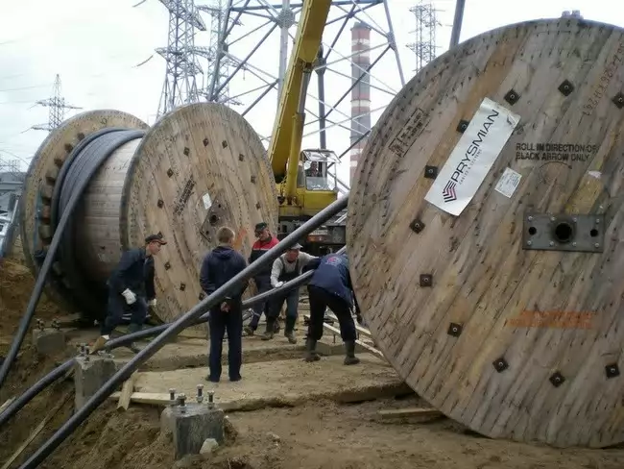

Slide 9
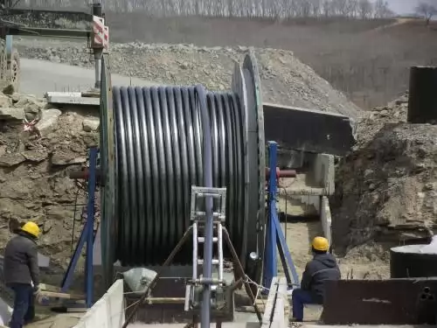

Slide 10
Входят проверки и измерения:
•целостности и фазировка жил;
•сопротивления заземления у концевых муфт;
•устройств защиты от блуждающих токов;
•активного сопротивления жил кабеля и рабочих емкостей (для КЛ более 20 кВ);

Slide 11
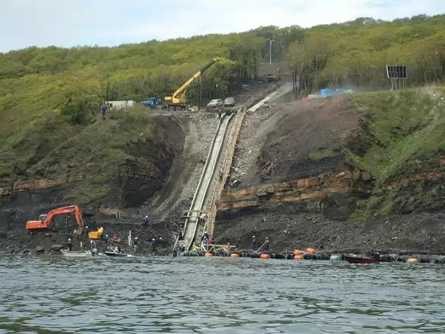

Slide 12
•сопротивления изоляции мегаомметром на 2500 В;
•испытание повышенным напряжением постоянного тока (за исключением КЛ с изоляцией из сшитого полиэтилена);
•характеристик масла в маслонаполненных КЛ.

Slide 13
Комиссии предъявляют документацию:
• проект КЛ;
• перечень отступлений от проекта и необходимых согласований;
• чертежи КЛ в масштабе не менее 1:500 и мест установки муфт;
• акты на скрытые работы;
акты на монтаж кабельных муфт;
• акты антикоррозийных мероприятий и защиты от блуждающих токов;
• протоколы испытаний КЛ.

Slide 14
На каждую КЛ заводят паспорт, куда заносят сведения по работам.
К паспорту прилагается папка с приемо-сдаточными документами.
Работы по включению КЛ:
•устанавливают наибольшие допустимые токовые нагрузки по участку трассы с наихудшими тепловыми условиями;
•дают наименование.

Slide 15
Ввод в эксплуатацию оформляют распоряжением и указывают:
длительно допустимый ток нагрузки;
кратковременно допустимый ток перегрузки КЛ;
токи короткого замыкания;
балансовая принадлежность кабеля;
электрическая схема КЛ;
технические данные КЛ.

Slide 16
2. Порядок ТО линий.
При эксплуатации выполняют ТО и ремонты для обеспечения надежной работы КЛ.
В ТО входят:
работы по охране их от повреждений и защите от коррозии;
контроль нагрузки и нагрева;
профилактические испытания.

Slide 17
Осмотры КЛ.
Надежность зависит от качества и надзора за состоянием трасс.
Персонал должен:
иметь график обходов и осмотров;
знать схемы и планы на участке;
уметь ориентироваться на местности;
читать чертежи и составлять эскизы расположения КЛ и других объектов.

Slide 18
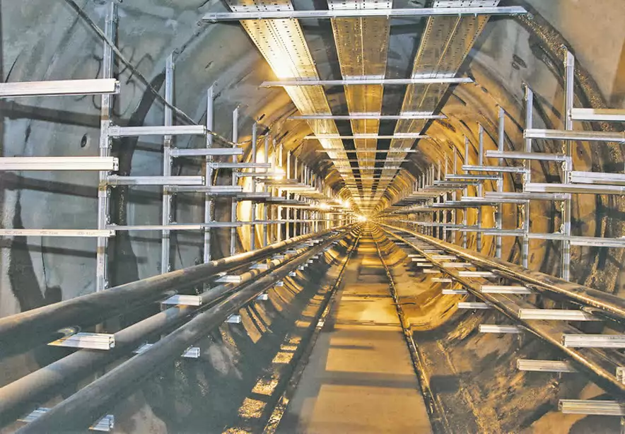

Slide 19
При осмотрах КЛ проверяют:
• трассу;
• кабельные колодцы, туннели, каналы и другие сооружения;
• переходы КЛ в ВЛ;
• открыто проложенные кабели;
• исправность устройств пожаротушения.
Состояние трассы КЛ влияет на надежность СЭС объектов.

Slide 20
Осмотр КЛ производят для обеспечения сохранности без ухудшения условий эксплуатации. Осмотры - в соответствии с инвентарным планом трассы КЛ, в который вносят все изменения, вызванные ремонтами, реконструкцией или другими работами.
Для предотвращения коррозии кабеля в охранной зоне запрещается выливать растворы кислот и щелочей, устраивать свалки и т. д.

Slide 21
При осмотрах КЛ в сооружениях проверяют состояние:
антикоррозийных покрытий металлических оболочек кабеля;
крепления, соединителей и концевых муфт;
порядок расположения кабелей;
натяжение кабелей, смещения и провесы;
расстояния между отдельными кабелями.

Slide 22
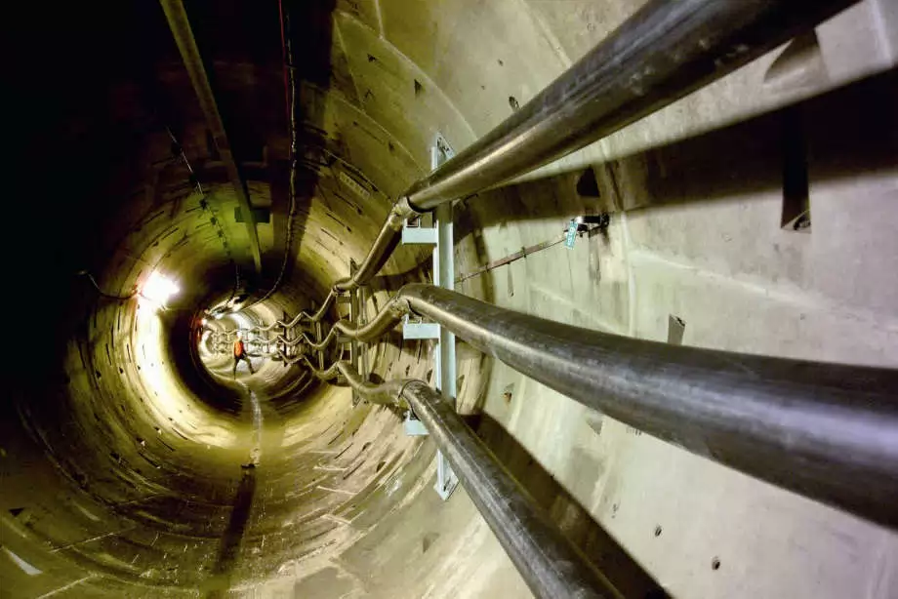

Slide 23
Открыто проложенные КЛ и кабельные муфты имеют бирки.
На бирках указывают: номер линии и кабеля, марка, напряжение, сечение жил, а на бирке муфты проставляется номер муфты и дата монтажа.
При открытой прокладке кабель защищают от прямого воздействия солнечных лучей щитами, трубами и т. д.

Slide 24
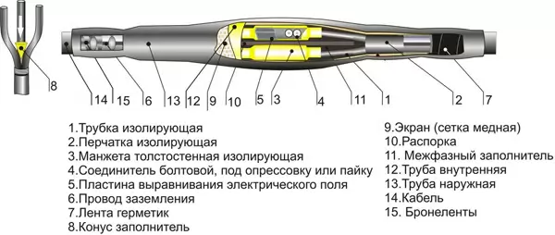

Slide 25
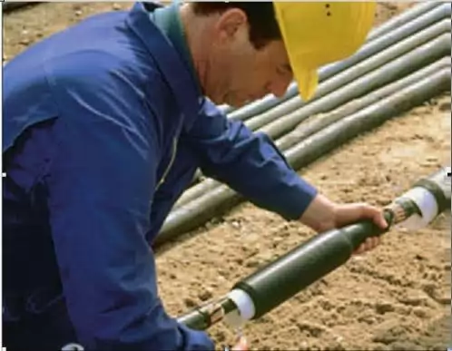

Slide 26
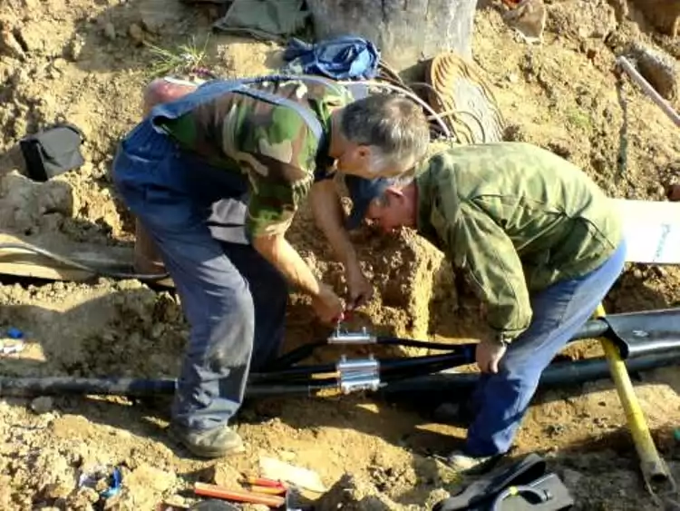

Slide 27
Контроль технического состояния КЛ. При эксплуатации обнаружить дефекты осмотром не всегда удается, поэтому осуществляют:
проверки состояния изоляции;
контроль нагрузки;
измерение температуры кабеля.
Для выявления грубых дефектов в КЛ измеряют сопротивление изоляции мегаомметром на напряжение 2500 В
(не ниже 0,5 МОм).

Slide 28
Испытание повышенным напряжением. Цель - выявление и устранение дефектов изоляции, муфт и концевых заделок.
У кабелей выше 1000 В сопротивление изоляции не нормируется.
Периодичность: до 35 кВ - 1 раз в год в течение первых 5 лет, а затем - 1 раз в 2 года для КЛ, если первые 5 лет не было пробоев при испытаниях, и 1 раз в год, если были пробои изоляции.

Slide 29
На территории промышленных объектов испытания 1 раз в 3 года.
Испытания КЛ напряжением постоянного тока меняют на диагностику изоляции с измерением:
частичных разрядов (ЧР);
токов утечки;
абсорбционных токов.
Испытания повышенным напряжением плохо влияют на изоляцию и снижают срок эксплуатации КЛ.

Slide 30
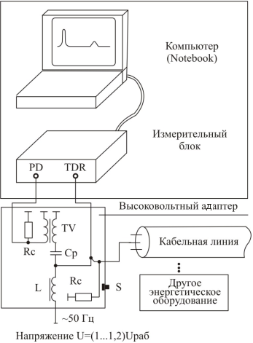
Компьютерный анализ частичных разрядов в КЛ

Slide 31
КЛ отключают от источника напряжения, вызывающего появление ЧР.
Кнопкой S на высоковольтном адаптере проверяют отсутствие емкостного заряда. Анализатор включают как рефлектометр и снимают рефлектограмму, затем определяют длину и коэффициент затухания импульсов в КЛ.
Затем переключают анализатор в режим измерения ЧР и снимают гистограмму – зависимость распределения частоты от амплитуд импульсов от ЧР.

Slide 32
По гистограмме определяют наличие и количество дефектов в КЛ.
Анализатор измеряет расстояние до каждого из дефектов и сохраняет их.
По гистограмме и данных о расстоянии до дефектов, анализатор вычисляет мощность ЧР в каждом из дефектов и строит таблицу дефектов.

Slide 33
Рабочая температура не должна превышать, если изоляция КЛ:
бумажная - 80°С, до 10кВ - 60°С;
резиновая - 65°С;
поливинилхлоридная - 65 °С.
Меры по устранению перегрева: уменьшают нагрузку;
улучшают вентиляцию;
заменяют на КЛ большего сечения; увеличивают расстояние между КЛ.

Slide 34
На КЛ объектов с постоянным дежурным персоналом контроль нагрузок - по станционным приборам с записью в суточную ведомость.
На ТП без дежурного персонала контроль нагрузки - не реже 1 раза в год в период летнего или осенне-зимнего максимума в часы суток по максимуму нагрузки КЛ.

Slide 35
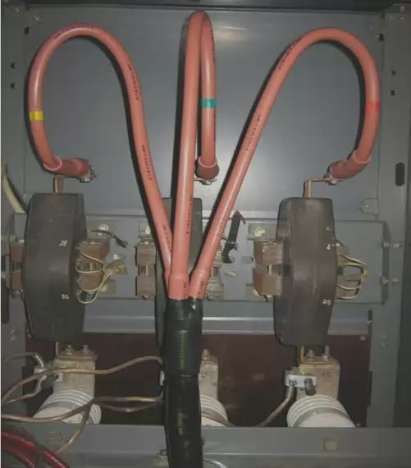

Slide 36
3. Правила эксплуатации КЛ.
Определение мест повреждения КЛ. Работы начинают с установления вида повреждения мегаомметром.
С концов КЛ проверяют состояние изоляции каждой жилы по отношению к земле, исправность изоляции между фазами и отсутствие обрывов в жилах. При проверке КЛ учитывают причины возникновения и последствия отказа.

Slide 37
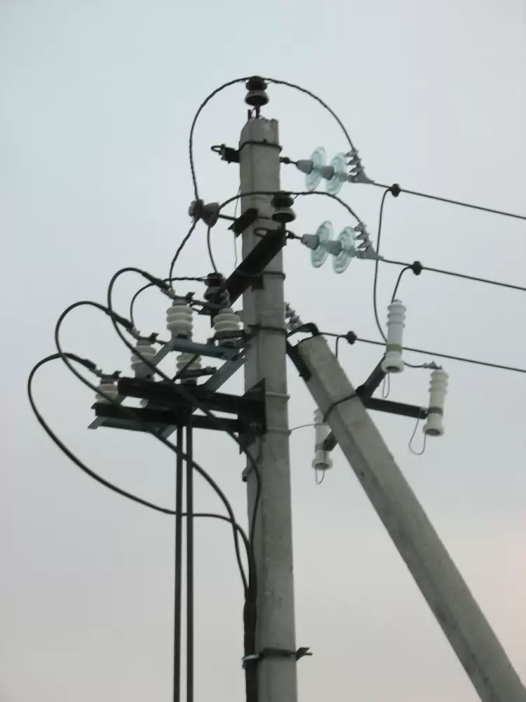

Slide 38
На практике возможен обрыв одной или двух жил с заземлением (без него), сваривание жилы с оболочкой при протекании тока КЗ на землю.
При профилактических испытаниях - замыкание токоведущей жилы на землю и заплывающий пробой.
Определение места повреждения КЛ -сложная система операций.

Slide 39
Все повреждения КЛ по характеру делят на устойчивые и неустойчивые, простые и сложные повреждения.
Устойчивые - КЗ, утечки и обрывы. Особенность – постоянное сопротивление в месте повреждения.
Неустойчивые - токи утечки с большим сопротивлением, «заплывающие пробои», увлажнения места нарушения изоляции.

Slide 40
Особенности - могут самоустраняться, переходить в устойчивые или оставаться.
Сопротивление в этом месте может изменяться течением времени и под воздействием дестабилизирующих факторов (напряжения, тока и др.).
Устойчивость повреждения определяют измерением сопротивления изоляции и «прозвонкой» КЛ при отсутствии (наличии) дестабилизирующих факторов.

Slide 41
Обнаружение зоны места повреждения.
Дистанционное определение расстояния до такой зоны позволяет сократить трудоемкость работ и время для точного определения места повреждения.
Зона поиска трассовыми методами сужается, что важно для длинных КЛ.
Приборы и системы фирмы СТЭЛЛ на базе метода импульсной рефлектометрии.

Slide 42
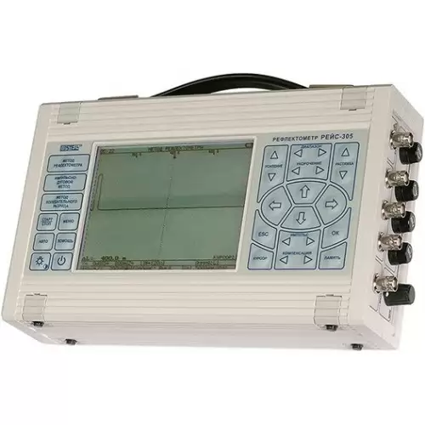
Цифровой рефлектометр РЕЙС-305.

Slide 43
РЕЙС-305 - измерения на КЛ методами: импульсной рефлектометрии, колебательного разряда или импульсно-дуговым.
Два последних метода - при совместном использовании с РЕЙС-305 оборудования: источника высокого напряжения, ударного генератора, устройства для подключения КЛ - для метода колебательного разряда; устройства формирования короткой дуги - для импульсно-дугового метода.

Slide 44
Достоинства.
1. Выполняет поиск мест повреждения тремя методами.
2. Эффективен в электротехнических кабельных лабораториях.
3. Удобен при паспортизации КЛ, диагностике их состояния и для выявления «мерцающих» повреждений.
4. Необходим при производстве и торговле кабельной продукцией.

Slide 45
Цифровым рефлектометром определяют зону места повреждения, а затем трассовым прибором - трассу залегания КЛ и точное место повреждения.
Приборы точного поиска определяют трассу, глубину залегания кабеля и точное место повреждения.
Недостаток - при неизвестной зоне места повреждения для точного определения надо пройти с искателем по всей трассе.

Slide 46
Основными видами работ при повреждении КЛ являются ремонты: броневого покрова, оболочек, муфт и концевых заделок.
При наличии местных разрывов брони концы ее в месте дефекта обрезают, спаивают со свинцовой оболочкой и покрывают антикоррозийным покрытием (лак на битумной основе).

Slide 47
При установке кабельных муфт ремонт КЛ до 10 кВ - вырезание поврежденного участка и установка соединительных муфт.
В случае повреждения в концевой муфте или вблизи нее заменяют 1-у концевую муфту или делать вставку кабеля с монтажом 1-ой соединительной и 1-ой концевой муфты.

